Slide 1
Особливості організації освітнього процесу в 2018-2019 н.р.
Начальник навчально-методичного відділу
Лариса Кліх

Slide 2
Стаття 1 Закону України «Про вищу освіту» Основні терміни та їх визначення із змінами, внесеними згідно із Законом України від 05.09.2017 р. N 2145-VIII
Галузь знань
основна предметна область освіти і науки, що включає групу споріднених спеціальностей, за якими здійснюється професійна підготовка
Спеціальність
складова галузі знань, за якою здійснюється професійна підготовка
Освітня програма
система освітніх компонентів на відповідному рівні вищої освіти в межах спеціальності, що визначає вимоги до рівня освіти осіб, які можуть розпочати навчання за цією програмою, перелік навчальних дисциплін і логічну послідовність їх вивчення, кількість кредитів ЄКТС, необхідних для виконання цієї програми, а також очікувані результати навчання (компетентності), якими повинен оволодіти здобувач відповідного ступеня вищої освіти
Спеціалі-зація
складова спеціальності, що визначається закладом вищої освіти та передбачає профільну спеціалізовану освітню програму підготовки здобувачів вищої та післядипломної освіти;

Slide 3
Пункт 17 частини першої статті 1 із змінами, внесеними згідно із Законом України від 05.09.2017 р. N 2145-VIII
Освітня програма
освітньо-професійна
освітньо-наукова
освітньо-творча

Slide 4
Складові освітньої програми
Освітня програма
вимоги до рівня освіти осіб, які можуть розпочати навчання за цією програмою
перелік навчальних дисциплін і логічна послідовність їх вивчення
очікувані результати навчання (компетентності), якими повинен оволодіти здобувач відповідного ступеня вищої освіти
кількість кредитів ЄКТС, необхідних для виконання цієї програми

Slide 5
Стаття 5. Рівні та ступені вищої освіти
Бакалавр - це освітній ступінь, що здобувається на першому рівні вищої освіти та присуджується закладом вищої освіти у результаті успішного виконання здобувачем вищої освіти освітньо-професійної програми, обсяг якої становить 180 - 240 кредитів ЄКТС. Обсяг освітньо-професійної програми для здобуття ступеня бакалавра на основі ступеня молодшого бакалавра або молодшого спеціаліста визначається закладом вищої освіти.
(абзац перший частини четвертої статті 5 із змінами, внесеними згідно із Законом України від 05.09.2017 р. N 2145-VIII)
Особа має право здобувати ступінь бакалавра за умови наявності в неї повної загальної середньої освіти.
Магістр - це освітній ступінь, що здобувається на другому рівні вищої освіти та присуджується закладом вищої освіти (науковою установою) у результаті успішного виконання здобувачем вищої освіти відповідної освітньої програми. Ступінь магістра здобувається за освітньо-професійною або за освітньо-науковою програмою. Обсяг освітньо-професійної програми підготовки магістра становить 90 - 120 кредитів ЄКТС, обсяг освітньо-наукової програми - 120 кредитів ЄКТС. Освітньо-наукова програма магістра обов'язково включає дослідницьку (наукову) компоненту обсягом не менше 30 відсотків.
(абзац перший частини п'ятої статті 5 із змінами, внесеними згідно із Законом України від 26.11.2015 р. N 848-VIII)
Особа має право здобувати ступінь магістра за умови наявності в неї ступеня бакалавра.

Slide 6
Стаття 25. Акредитація освітньої програми
1. Заклад вищої освіти, який бажає акредитувати освітню програму, подає Національному агентству із забезпечення якості вищої освіти письмову заяву та документи, що підтверджують відповідність його освітньої діяльності стандарту вищої освіти за відповідною спеціальністю.
2. Протягом двох місяців з дня подання заяви Національне агентство із забезпечення якості вищої освіти за результатами акредитаційної експертизи приймає рішення про акредитацію чи відмову в акредитації відповідної освітньої програми. Рішення щодо акредитації освітньої програми приймається на підставі експертного висновку відповідної галузевої експертної ради, який представляє голова цієї експертної ради.
4. У сертифікаті про акредитацію зазначаються:
1) найменування та адреса закладу вищої освіти;
2) спеціальність і рівень вищої освіти, за якими акредитована освітня програма;
3) дата видачі сертифіката.
5. Сертифікат про акредитацію вперше видається за кожною акредитованою освітньою програмою строком на п'ять років, а при другій та наступних акредитаціях - строком на 10 років. Інформація про видачу сертифіката вноситься до Єдиної державної електронної бази з питань освіти.

Slide 7
Лист МОН від 09.10.2017 р. № 3884 «Щодо акредитації освітніх програм»
Відповідно частини шостої статті 7 закону «Про вищу освіту» :
Документ про вищу освіту державного зразка видається закладом вищої освіти тільки за акредитованою навчальною програмою;
За неакредитваною освітньою програмою заклади вищої освіти виготовляють і видають власні документи про вищу освіту у порядку та за зразком, що визначені вченою радою закладу вищої освіти.

Slide 8
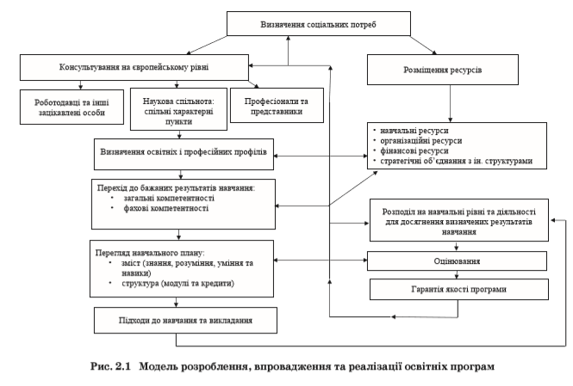
Послідовність розроблення, впровадження та реалізації освітніх програм

Slide 9
Стандарти вищої освіти встановлюють такі вимоги до освітньої програми:
– обсяг кредитів ЄКТС, необхідний для здобуття відповідного ступеня вищої освіти;
– перелік компетентностей випускника;
– нормативний зміст підготовки здобувачів вищої освіти, сформульований у термінах результатів навчання;
– форми атестації здобувачів вищої освіти;
– вимоги до наявності системи внутрішнього забезпечення якості вищої освіти;
– вимоги професійних стандартів (у разі їх наявності).

Slide 10
Процес розроблення, реалізації, моніторингу та перегляду ОП документується в ПОРТФОЛІО освітньої програми – зібранні всіх матеріалів, напрацьованих проектною групою.
Портфоліо містить:
освітню програму та додатки до неї;
навчальний план підготовки здобувачів вищої освіти;
відомості за формами, передбаченими відповідними додатками до Ліцензійних умов;
інші документи, напрацьовані проектною групою (довідки, аналітичні звіти, таблиці, опитувальні листи тощо).

Slide 11
Структура ОП
До структури освітньої програми входять:
− профіль освітньої програми;
− перелік освітніх компонентів;
– структурно-логічна схема вивчення освітніх компонентів;
форми атестації здобувачів вищої освіти;
− матриця відповідності програмних компетентностей освітнім компонентам ОП;
матриця забезпечення програмних результатів навчання відповідним компонентам ОП;
− навчальний план;
− робочі програми навчальних дисциплін;
навчально-методичні комплекси навчальних дисциплін;
− програми практик;
− документи і матеріали, що регулюють зміст і реалізацію освітнього процесу;
− оціночні засоби (комплекти тестів, комплексних завдань, розміщених на паперових та електронних носіях).

Slide 14
Розроблення освітньої програми
Нова ОП розробляється на основі стандартів освітньої діяльності та стандартів вищої освіти з урахуванням вимог професійних стандартів у відповідній професійній області (за наявності останніх).
Розроблення нової ОП містить такі етапи:
формування проектної групи та призначення гаранта освітньої програми (І етап);
аналіз актуальності ОП та оцінювання достатності наявних ресурсів (ІІ етап);
визначення профілю ОП (ІІІ етап);
визначення освітнього змісту ОП та розроблення навчального плану (ІV етап);
розроблення системи оцінювання якості ОП з метою її удосконалення (V етап).

Slide 15
Наказ ректора університету від 02. 04.2018 № 293 «Про розроблення освітніх програм підготовки бакалаврів і магістрів в університеті»
Відповідно до вимог Закону України «Про освіту» від 05.09.2017 № 2145-VIII (стаття 44. Акредитація освітньої програми), Закону України «Про вищу освіту» (стаття 10. Стандарти вищої освіти, стаття 25. Акредитація освітньої програми)
НАКАЗУЮ:
Директорам навчально-наукових інститутів (ННІ) і деканам факультетів за подання завідувачів випускових кафедр до 10 квітня 2018 р. сформувати проектні групи на чолі з гарантами для розроблення освітніх програм підготовки фахівців першого (бакалаврського) і другого (магістерського) рівнів вищої освіти за спеціальностями, за якими здійснюється підготовка фахівців у ННІ чи на факультетах,
2. Склади проектних груп затвердити наказом ректора університету (зразок наказу додається - додаток).
3. Проектним групам:
- розробити освітні (освітньо-професійні чи освітньо-наукові) програми підготовки фахівців першого (бакалаврського) та другого (магістерського) рівнів вищої освіти відповідно до вимог «Положення про освітні програми у НУБіП України», затвердженого вченою радою університету 28 лютого 2018 р. протокол № 7 (https://nubip.edu.ua/node/12654), та «Опису освітньої програми в контексті нових стандартів вищої освіти» (https://nubip.edu.ua/node/44911), до 10 травня 2018 р.;
- подати розроблені освітні програми та інші супровідні документи на розгляд навчально-методичної ради університету до 15 травня 2018 р.
4. Ухвалені навчально-методичною радою університету освітні програми подати на затвердження вченою радою університету.
5. Контроль за виконанням наказу покласти на проректора з навчальної і виховної роботи.
Ректор С. Ніколаєнко

Slide 17
Давос: Четверта промислова революція
“Сьогодні, зі смартфонами, біотехнологією, штучним інтелектом, простір для нових продуктів і послуг, схоже, стає безмежним.”

Slide 18
Сучасний університет повинен цілеспрямовано розбудовуватись за прикладом європейських - за стилем, технологіями, якістю наукових та освітніх послуг
Одна з важливих складових сучасного університету – його електронне освітнє середовище з потужним ресурсом електронних матеріалів та засобів навчання

Slide 19
Впровадження в університеті системи електронного забезпечення навчально-методичної та навчально-організаційної діяльності дозволить:
сприяти реалізації місії університету щодо широкої доступності до одержання якісної освіти;
залучити новий контингент студентів та користувачів освітніх послуг;
запропонувати організацію навчального процесу за денною, заочною формами навчання для студентів, слухачів системи підвищення кваліфікації за сучасними інформаційними технологіями;
забезпечити доступ до відкритих навчальних матеріалів та відповідної документації з будь якого місця в зручний час для забезпечення гнучкості процесу навчання;
забезпечити умови для самостійної роботи і самонавчання;
підтримати широке впровадження принципів академічної мобільності студентів;
підвищити конкурентоспроможність університету як в українському, так і у міжнародному науково-освітянському просторі, що дозволить забезпечити позитивну динаміку рейтингу університету в світі та підвищить вебометричні показники.

Slide 20
Закон України «Про вищу освіту» Стаття 49 Форми навчання у ВНЗ
Навчання у вищих навчальних закладах здійснюється за такими формами:
очна (денна, вечірня);
заочна (дистанційна).

Slide 21
Дистанційна форма навчання на підготовчих курсах

Slide 22
Постанова КМУ від 30.12. 2015 р. № 1187 “Про затвердження Ліцензійних умов провадження освітньої діяльності закладів освіти
Перелік документів, що підтверджують відповідність закладу освіти вимогам щодо провадження освітньої діяльності у сфері вищої освіти
14. Технологічні вимоги щодо матеріально-технічного, навчально-методичного та інформаційного забезпечення провадження освітньої діяльності у сфері вищої освіти
17. У разі запровадження дистанційної форми навчання заклад освіти повинен дотримуватися вимог до науково-методичного, кадрового і системотехнічного забезпечення дистанційної форми навчання, а також забезпечити створення і функціонування системи управління дистанційною формою навчання та веб-ресурсами навчальних дисциплін (програм).

Slide 23
Додаток до Ліцензійних умов Технологічні вимоги щодо інформаційного забезпечення освітньої діяльності у сфері вищої освіти
2. Наявність доступу до баз даних періодичних наукових видань англійською мовою відповідного або спорідненого профілю (допускається спільне користування базами кількома закладами освіти)
3. Наявність офіційного веб-сайту закладу освіти, на якому розміщена основна інформація про його діяльність (структура, ліцензії та сертифікати про акредитацію, освітня/освітньо-наукова/ видавнича/атестаційна (наукових кадрів) діяльність, навчальні та наукові структурні підрозділи та їх склад, перелік навчальних дисциплін, правила прийому, контактна інформація)
4. Наявність електронного ресурсу закладу освіти, який містить навчально-методичні матеріали з навчальних дисциплін навчального плану, в тому числі в системі дистанційного навчання (мінімальний відсоток навчальних дисциплін 50-60%)

Slide 24
Накопичення та доступ до навчально-методичних матеріалів
Об’єднує усі каталоги електронних ресурсів, бази даних навчального призначення та забезпечує можливість гнучкого пошуку. Реалізує можливості відкритого та закритого доступу до навчально-методичного забезпечення.
Інституційний репозиторій http://elibrary.nubip.edu.ua/ ;
Електронний каталог бібліотеки http:// irb.nubip.edu.ua/cgi-bin/irbis64r_14/cgiirbis_64.exe? C21COM=F&I21DBN=NUBIP&P21DBN=NUBIP ;
Електронна бібліотека (з локальної мережі університету) http://dspace.nubip.edu.ua:8080/jspui ;
Сайти кафедр (робочі програми дисциплін).

Slide 25
“Наявність офіційного веб-сайту закладу освіти, на якому розміщена основна інформація про його діяльність”

Slide 26
“Наявність офіційного веб-сайту закладу освіти, на якому розміщена основна інформація про його діяльність”

Slide 27
Навчально – методичний комплекс дисципліни
Робоча програма навчальної дисципліни (електронний варіант на сайті кафедри)
Електронний навчальний курс дисципліни (на навчальному порталі університету)
Конспекти лекцій НПП, який відповідає за викладання дисципліни.
Підручники, навчальні посібники, методичні матеріали щодо вивчення дисципліни (електронні версії в електронній бібліотеці університету )
Програма навчальної практики дисципліни (якщо вона передбачена навчальним планом).

Slide 28
Про оновлення електронних версій навчальних програм дисциплін на сайтах кафедр (6.06.2018 р. № 665 )
На виконання статті 16 Закону України «Про вищу освіту», положень «Про забезпечення якості освітньої діяльності та якості вищої освіти у НУБіП України», «Про організацію освітнього процесу в НУБіП України», «Про видання навчальної літератури за рекомендацією вченої ради НУБіП України» та з метою забезпечення безперешкодного доступу студентів університету до електронних навчальних ресурсів
НАКАЗУЮ:
1. Завідувачам кафедр університету до 15 червня 2018 року забезпечити розміщення на сайтах кафедр оновлених електронних версій навчальних програм дисциплін, затверджених у встановленому порядку, викладання яких у 2018-2019 навчальному році забезпечується відповідними кафедрами.
2. Контроль за виконанням цього наказу покласти на проректора з навчальної та виховної роботи Квашу С.М.
Ректор С. Ніколаєнко

Slide 29
Розміщення робочих навчальних програм дисциплін на сайтах кафедр НУБіП України

Slide 30
Електронна бібліотека НУБіП України

Slide 31
Cистема забезпечення розробки наповнення та використання навчально-методичного забезпечення дисциплін
Надає можливості учасникам освітнього процесу вести розробку, наповнення та використання навчальних матеріалів.
Складається з частин:
платформа Мооdlе http://moodle.nauu.kiev.ua/ ;
http://elearn.nubip.edu.ua/

Slide 32
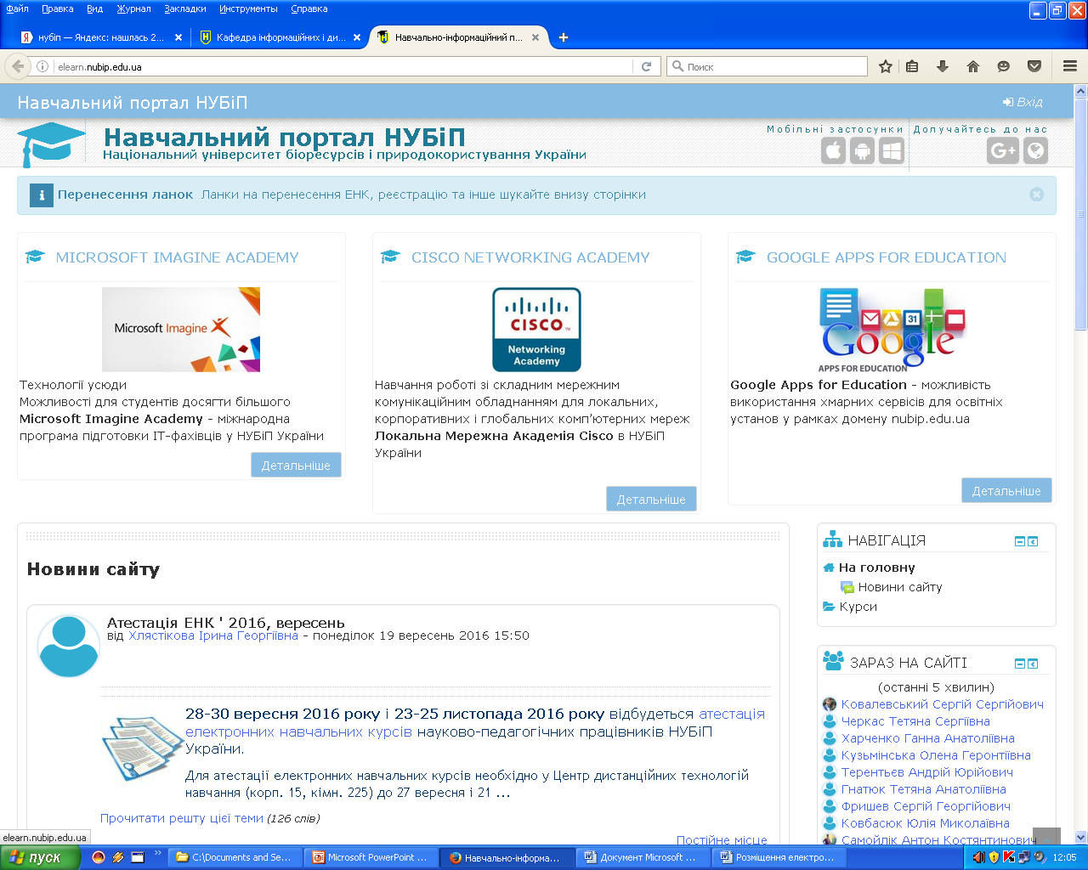
Наявність електронного ресурсу закладу освіти

Slide 33
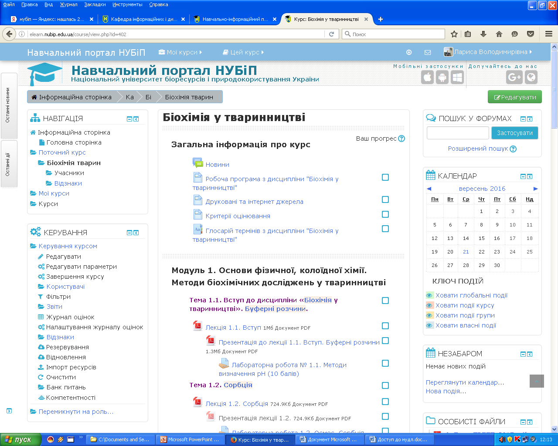
Навчально-інформаційний портал НУБіП України

Slide 35
Про проведення зрізу знань (№ 934 від 28.08.2018 р.)
Для визначення рівня знань студентів першого курсу бакалаврату з профільних предметів (математика, фізика, хімія, біологія) з метою забезпечення належної якості організації освітнього процесу
НАКАЗУЮ:
1. Деканам факультетів Діброві А.Д., Тонхій О.Л., Цвіліховському М.І., Кондратюку В.М. та директору ННІ Козирському В.В. спільно із завідувачами кафедр:
– у період з 3 по 14 вересня 2018 року забезпечити проведення у студентів першого курсу університету зрізу знань з профільних предметів (математика, фізика, хімія, біологія);
– за результатами зрізу знань визначити потребу в проведенні курсів з математики, фізики, хімії, біології;
– забезпечити, за необхідності, з 17 вересня 2018 року проведення безкоштовних курсів для студентів першого курсу університету з математики, фізики, хімії, біології тривалістю 20 аудиторних годин (4 години в тиждень).
2. Начальнику планово-фінансового відділу Броніну О.В. передбачити в кошторисі університету кошти за рахунок спеціального фонду бюджету для оплати викладачам, які будуть проводити заняття.
3. Контроль за виконанням цього наказу покласти на проректора з навчальної на виховної роботи Квашу С.М.
Ректор С. Ніколаєнко

Slide 36
Дякую за увагу!

